Slide 1
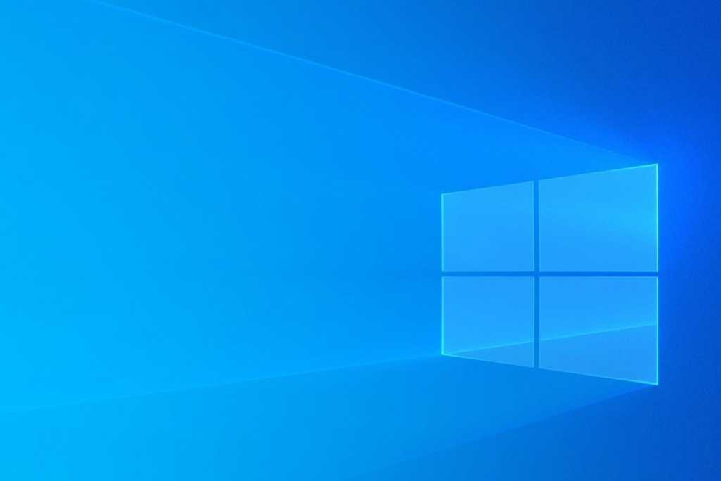
HACIENDOLO
FACIL
Héctor Felipe Román Poma

Slide 2
INTRODUCCION
¿Qué es Haciéndolo + Fácil?
H+F es un proyecto, realizado por Héctor Felipe Román Poma, que tiene el objetivo de simplificar la instalación del Sistema Operativo Windows 10.

Slide 3
Objetivo
¿Por qué la necesidad de simplificarlo?
El proceso de instalación de cualquier sistema es bastante complicado para quien no conoce. Cuando uno resetea su celular, puede llegar a entender como se configura, ya que es bastante intuitivo. En cambio, la instalación de un sistema de computadora, como Windows o Linux, es mas complicado.
Por eso, H+F se encarga de omitir procesos innecesarios y automatizar algunos procesos. Además, agregar una ayuda bastante útil.

Slide 4
Características
La Imagen de Sistema que vamos a usar es una ISO modificada. El creador es OptiProjects. Fue elegida porque las modificaciones realizadas otorgan una gran optimización de recursos, esta mayormente completo y no presenta errores comunes.
Se agrego una carpeta personalizada, con los instaladores de varios programas útiles.

Slide 5
Proceso
Para poder realizar este proyecto, se necesitaron de varios pasos y varios materiales digitales. El primero fue la ISO, que la podrán encontrar en la pagina de OptiProjects.
El siguiente material que vamos a necesitar es el programa NTLite. Este programa permite modificar la ISO del Sistema.
Con ayuda de este programa, realizamos algunos cambios, como agregar la carpeta Post_Install.
Dado que no todos van a querer reiniciar el sistema, la carpeta Post_Install se encuentra disponible para descargar.

Slide 6
Conclusión
El proyecto H+F tiene el objetivo de ser usado en situaciones domesticas o de eficacia. Por ejemplo, al tener los instaladores ya descargados, se puede instalar el sistema en varios equipos, sin necesidad de estar descargando cada instalador de cada programa.

Slide 7
Bibliografía
https://github.com/HectorRP-pc/H-F---Cetpro-LL/tree/main
https://www.mediafire.com/file/u0td0dmx40keind/Post_Install.zip/file
https://optijuegos.github.io/
https://www.mediafire.com/file/gvgh13zz49pyhgq/W10+CETPRO+LL.iso/file

